Slide 1
«ОДНА ДЛЯ ВСЕХ ВОЙНА. ОДНА НА ВСЕХ ПОБЕДА!»
Электронная выставка подготовлена на основе архивных документов отдела архивной службы администрации Чановского района,
районной газеты «Коллективное животноводство»

Slide 2
В Сибири не было войны, Но бесконечны павших списки. В Сибири не было войны, Но в каждом парке обелиски.
Сибирь, кормившая страну, Ждала нас, мучась и печалясь. Из ста ушедших на войну, Всего лишь трое возвращались.
В Сибири не было войны, Но ширилась Сибирь полками, И лучших воинов страны, С тех пор зовут сибиряками.
Иван Краснов

Slide 4
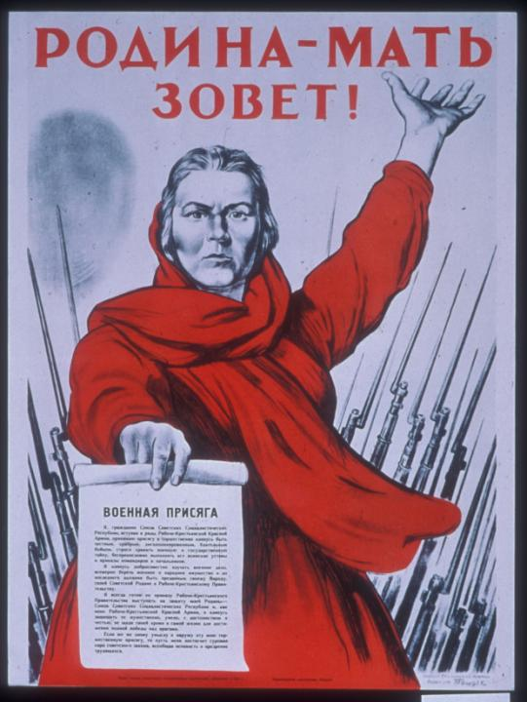

Slide 5
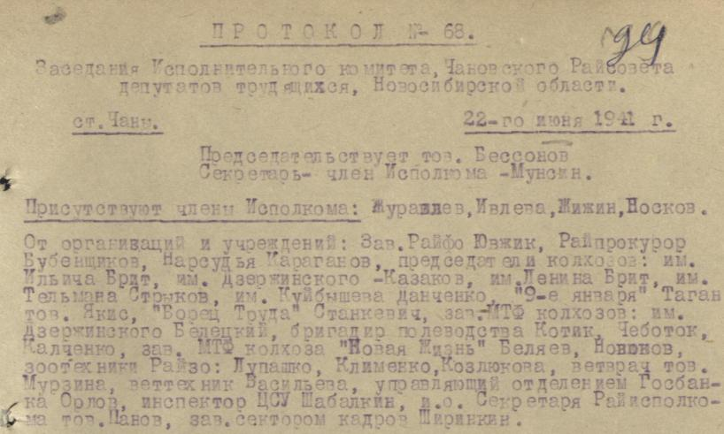

Slide 6
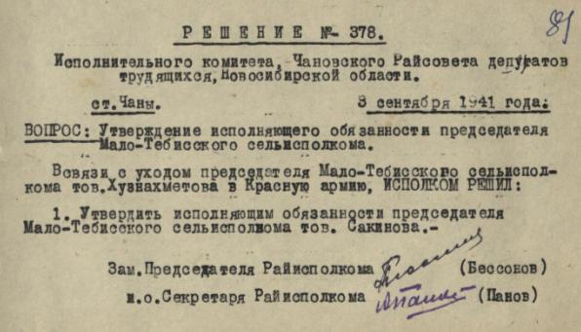
ОАС Ф-1 Оп-1 д. 13 лл. 63,81

Slide 7
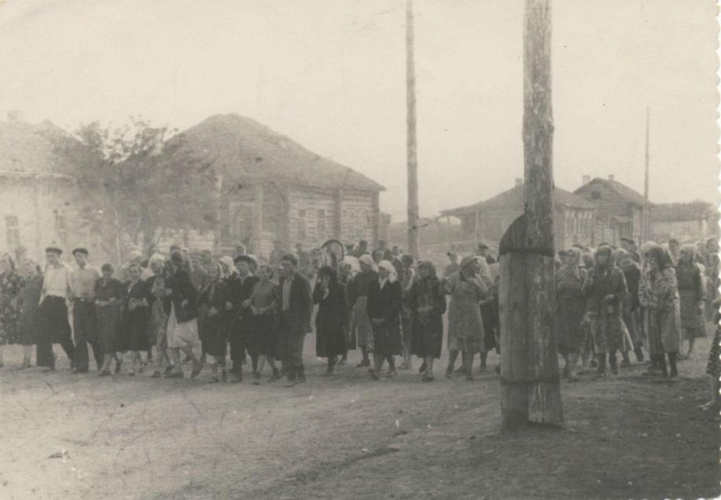
Проводы на фронт с. Старые Карачи 1941 г.

Slide 8
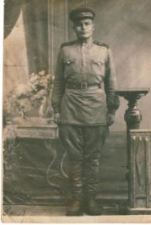
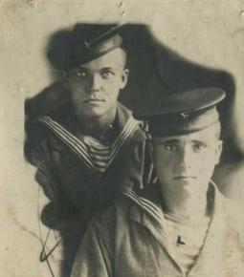
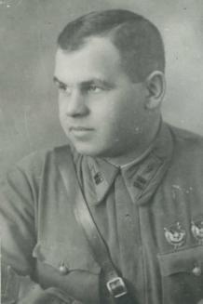
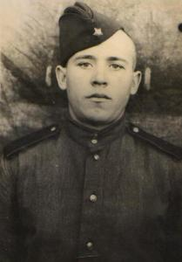
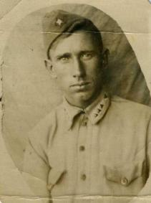
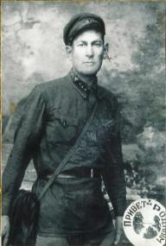
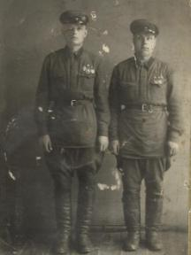
ВСТАВАЙ, СТРАНА ОГРОМНАЯ!

Slide 9
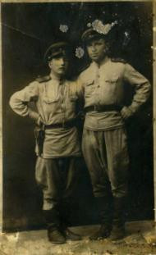
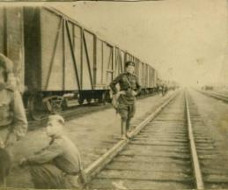
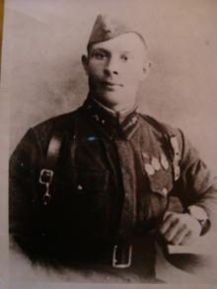
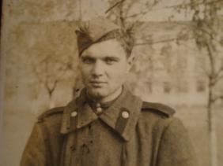
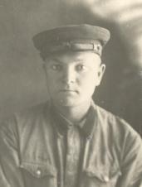
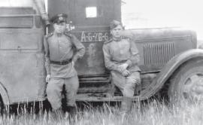
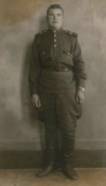
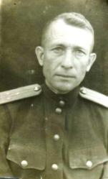
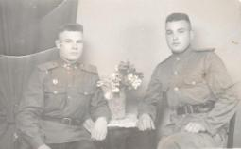
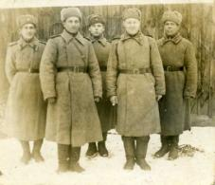
За годы войны из Чановского района на фронт было направлено
8210 человек.

Slide 10
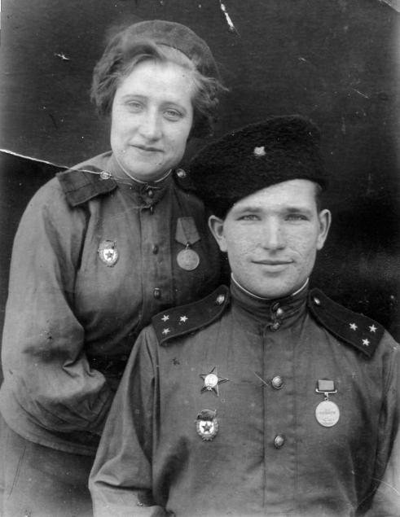
На войну уходили мужчины, женщины, молодые девушки, семьи
Вместе ушли на фронт муж и жена Максимовы

Slide 11
Мария Васильевна родилась в Тульской области, в 1941 добровольцем уходит на строительство оборонительных сооружений и в это же время узнает о гибели отца, защищавшего Москву. Поступает в училище связистов. После окончания отправляется на фронт.
В 19 лет она уже участвует в военных действиях под Ржевом, в Польше. Награждена «Почетным знаком», медалью « За Победу над Германией». В 1945 году в составе своей бригады была переброшена на Восток, где и встретила День Победы.
Там же на Востоке встретила молодого лейтенанта Морокова Михаила Георгиевича. Встретились, для того, чтобы быть вместе на всю оставшуюся жизнь.
Мороков Михаил Георгиевич родился в д. Блюдцы. Закончил 7 классов и поступил на работу в качестве учителя, одновременно заочно учился в педагогическом училище в г. Сталинске. Оттуда, не закончив 2-й курс, в сентябре 1941 года добровольцем ушел в ряды Красной Армии. С 1941 по 1942 год учился на курсах лейтенантов. С ноября 1942 по 1943 воевал в должности командира пулеметного взвода. В марте 1943 года под городом Ржевом был ранен и до мая 1943 находился в госпитале. Участвовал в боях под городом Ржевом, Великие Луки, Витебском, Кенигсбергом, в Восточной Пруссии.
За бои под Кенигсбергом был награжден медалью « За взятие Кенигсберга». Михаил Григорьевич и Мария Васильевна вырастили и воспитали 5-х детей. К сожалению их уже нет с нами.
Мороковы Михаил Георгиевич и Мария Васильевна

Slide 12
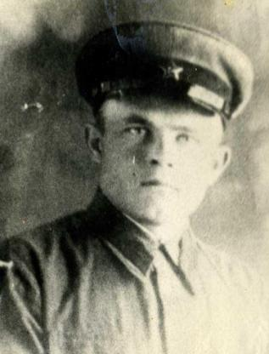
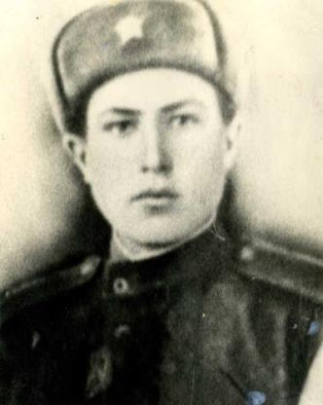
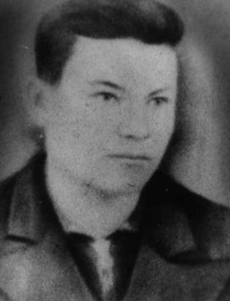
Из семьи Желтиковых с. Чаны на фронт ушли три брата – Иван, Михаил, Александр. Росли они обычными сельскими ребятишками, мало чем отличались от своих сверстников. В их коротких биографиях было много общего. Все трое окончили школу, учились прилежно, поскольку спрос за это в семье был серьезный, особенно со стороны отца. Сам Леонтий Александрович был умельцем на все руки: и в огороде, и на охоте, и на рыбалке. Их педагоги, одноклассники, друзья и соседи в своих воспоминаниях были единодушны: братья проявляли хорошие способности по всем предметам, были школьными активистами, уважительно относились к ровесникам и пожилым людям, всегда были готовы помочь в любом полезном начинании.
Иван Жёлтиков (1914-1941)
Родился 20.04.1914 г. Был среднего роста, подвижным и крепким парнем. Начиная с 19 лет, работал учителем в школах района. Был активным, часто выступал на конференциях, делился опытом с коллегами. Перед войной работал в Ново-Яблоновской школе. Призван Чановским РВК в 1940 г. Погиб в 1941 году при отступлении наших войск из Киева.
Александр Жёлтиков (1926-1944) Родился 23.02.1926 г. Призван 05.11.1943 г. Погиб в бою 22.09.1944 г. под Ригой.
Михаил Жёлтиков (1923-1944) Родился 08.10.1923 г. Призван Чановским РВК 14.10.1942 г. Пропал без вести в январе 1944 г.

Slide 13
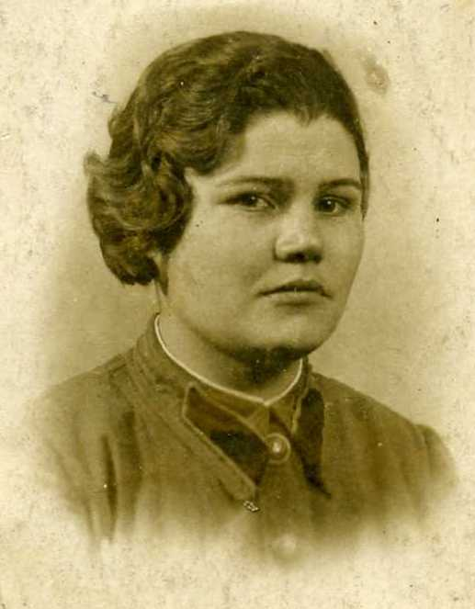
Александра Васильевна Соколова
В мае 1942 г., по рекомендации райкома комсомола, была призвана Чановским райвоенкоматом в армию и направлена на учебу радиоспециалистов в Воронеж. По окончании учебы направлена в Москву в главное управление связи Красной армии. Вскоре получила неожиданный приказ служить радистом на пульте управления в приемном радиоцентре войск ПВО в Москве.
После Курской битвы до лета 1945 г. продолжала воевать в составе Воронежского юго-западного направления, 1-го Украинского фронтов. Была начальником радиостанций, смонтированных на трех машинах. Не раз ей доводилось командовать воздушным боем.
После войны вернулась в р.п. Чаны. Работала в артели инвалидов статистом. Затем бухгалтером в райздравотделе, активно участвовала в общественной жизни. Имеет боевые награда: орден Отечественной войны II степени, медаль «За боевые заслуги»

Slide 14
Наталья Александровна
Сырцова (Каминская)
Проходила службу в 162-ом отдельном разведывательном батальоне радисткой. Большую часть Европы она прошагала крутыми дорогами войны: Украина, Польша, Румыния, Чехословакия, Австрия, Германия.
Она корректировала огонь наших орудий, помогая точно накрывать вражеские цели
Орден Красной Звезды, врученный ей, приравнял к самым смелым и опытным бойцам части.

Slide 15
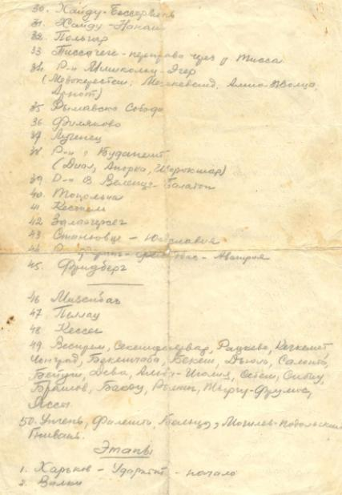
БОЕВОЙ ПУТЬ КАМИНСКОЙ Н.А.

Slide 16
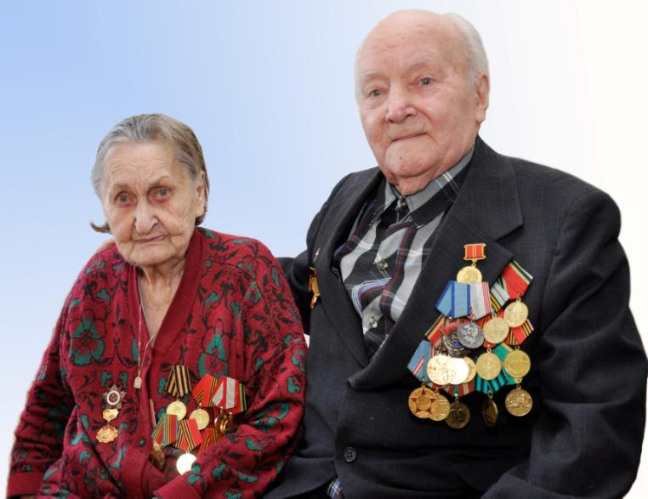
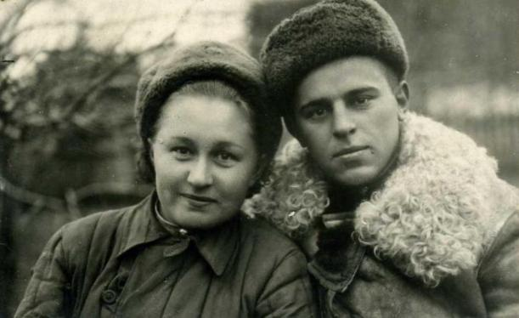
Соколовы Тамара Степановна и Петр Иванович

Slide 17
Прошли трудный путь военного лихолетья, воевали на разных фронтах, но вместе приближали День Победы. Петр Иванович родился в 1918 г. в д. Новозаимка Таганского сельсовета. В 1939 г. призван в ряды Советской армии и попал на Дальний Восток. В конце 1942 г. эшелон, в составе которого был молодой Петр Соколов. Отправили в Москву. А оттуда уже на Смоленск. В звании сержанта П.И. Соколов служил в 19 кавалерийском корпусе 49-го полка. В составе этого корпуса участвовал при освобождении г. Гродно. А затем воевал под Кенигсбергом. Победу встретил недалеко от Берлина.
После разгрома немецко-фашистских войск вернулся солдат на свою малую родину, где и встретил свою будущую жену Тамару Степановну. Юная Тамара, ей на тот момент было 20 лет, служила в Будапеште в артиллерийском полку также в звании сержанта.
За боевые подвиги ветераны награждены многочисленными орденами и медалями, среди которых особое место занимает Орден Отечественной войны.

Slide 18
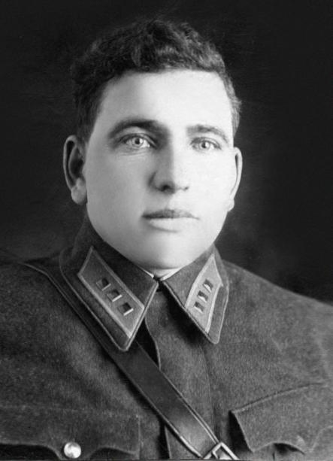
ТАК ВОЕВАЛ НАШ ЗЕМЛЯК
Командир третьего батальона 31 Пугачовского стрелкового полка имени Фурманова 25 Чапаевской дивизии (с ноября 1941 по 8 марта 1942 года- 172 сд), принимавший непосредственное участие в героической обороне Одессы и Севастополя в 1941-1942 годах, умерший от ран 15.02.1942 года.
В донесении о безвозвратных потерях №18917 от 08.08.1942 года штаба Северо-Кавказкого фронта на странице 234 (форум ОБД"Мемориал"), указано, что он родился в Западно-Сибирском крае, Чановском районе, селе Покровка в 1906 году. За ратные подвиги и проявленный героизм по обороне Одессы и Крыма комбат Ерин П.П. был награжден орденом Красного Знамени. Наградные листы и Приказ Командующего Черноморским флотом вице-адмирала Октябрьского № 3с от 08.12.1941 года можно найти по ссылке: http://www.podvignaroda.ru/
Номера страниц с указанными наградными листами соответственно 35-36 и 124-126.
ЕРИН ПЁТР ПАВЛОВИЧ

Slide 19
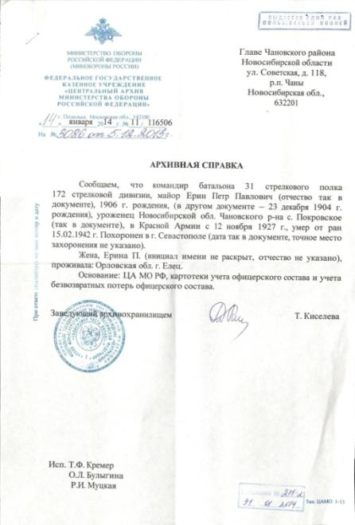
Ерин П.П. с женой, конец 30-х гг.

Slide 20
Из книги Г.И. Ванеева «Севастополь 1941-1942. Хроника героической обороны. Книга 1»
31 — среда
Атака второго батальона (командир капитан А. С. Гегешидзе, военком политрук А. П. Турулин) 7-й бригады на высоту с Итальянским кладбищем захлебнулась. Немцы не только отбили ее, но и перешли в контратаку. Однако морские пехотинцы сумели отразить натиск и начали теснить врага. Атака пятого батальона (командир капитан К. И. Подчашинский, военком старший политрук М. К. Вилявдо) 7-й бригады в направлении Верхний Чоргунь развивалась успешно. Не выдержал противник натиска и четвертого батальона (командир капитан В. И. Родин, военком старший политрук Т. П. Белов) 7-й бригады в районе безымянной высоты северо-восточнее Верхнего Чоргуня.
В районе высоты 154,7 второй (командир К. Е. Подлазко, военком старший политрук П. В. Бабакин) и третий, (командир капитан П. П. Ерин, военком cтарший политрук Д. И. Репринцев) батальоны 31-го стрелкового полка дружной атакой сбили противника и сумели продвинуться на 300–400 м.
Ожесточенный бой с противником во втором секторе шел до поздней ночи. В результате войска сектора несколько продвинулись вперед и закрепились на рубеже: высота с Итальянским кладбищем — 300 м западнее д. Верхний Чоргунь — высота 154,7 — западные скаты безымянной высоты — 1,5 км северо-восточнее высоты 154,7

Slide 21
Из книги Номенка А.В.
«Хронология второй обороны Севастополя»
Во II секторе в 16 час. 7-я бригада морской пехоты и 31-й стрелковый полк, развивая ночной успех, перешли в контратаку в районе Верх. Чоргунь и безымянной высоты северо-восточнее него. Румынские части почти без сопротивления отошли, но затем артиллерией противника был открыт заградительный огонь. В районе высоты 154,7 противника атаковали второй (командир К. Е. Подлазко, военком старший политрук П. В. Бабакин) и третий, (командир капитан П. П. Ерин, военком Старший политрук Д. И. Репринцев) батальоны 31-го стрелкового полка. К вечеру высоту удалось отбить у противника.
К 2 час. ночи 1 января 1942 г. советские части закрепились на рубеже: высота с Итальянским кладбищем -- 300 м западнее Верх. Чоргунь -- выс. 154,7 -- западные скаты безымянной высоты 1,5 км северо-восточнее вые. 154,7.
Т.е во 2-м секторе были отбиты удобные для обороны рубежи. И в то же время, из 2-го сектора части отводились. Так, в этот день из сектора был отведен 514-й полк. Его позиции занял 769-й полк новой 386-й дивизии полковника Скутельника. Удивительна судьба этого человека.

Slide 22
ФРОНТ И ТЫЛ В ОДНОМ
СТРОЮ СРАЖАЛИСЬ

Slide 23
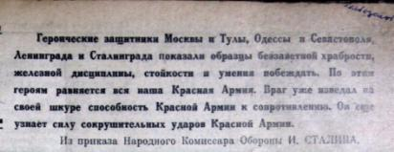
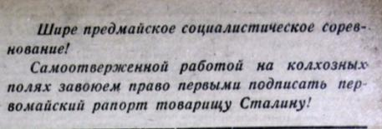
ЛОЗУНГИ ВОЕННОГО ВРЕМЕНИ

Slide 24
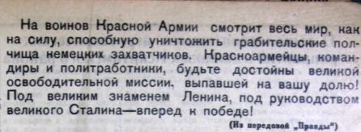
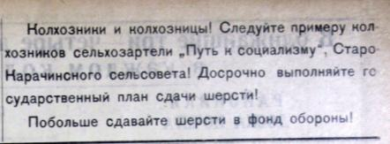
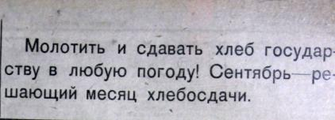
Газета «Коллективное животноводство» 1942, 1944 гг.

Slide 25
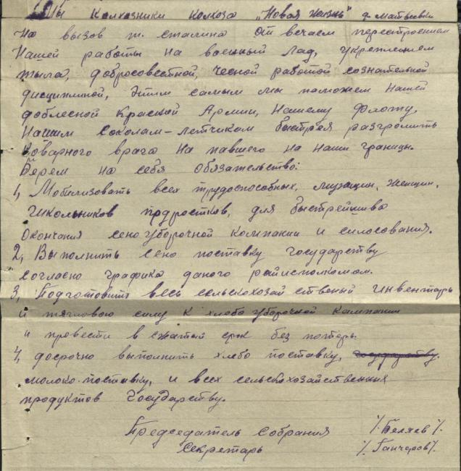
НАШ ОТВЕТ НА ВЫСТУПЛЕНЕ ПО РАДИО И.В. СТАЛИНА
«Мы колхозники колхоза «Новая жизнь» д. Матвеевка на вызов т. Сталина отвечаем перестроением нашей работы на военный лад, укреплением тыла, добросовестной, честной работой, сознательной дисциплиной… Берем на себя обязательства:
-Мобилизовать всех трудоспособных мужчин, женщин, школьников, подростков для быстрейшего окончания сеноуборочной компании и силосования,

Slide 26
-Выполнить сенопоставку государству согласно графика, данного райисполкомом,
-Подготовить весь сельскохозяйственный инвентарь и тягловую силу к хлебоуборочной компании и провести ее в сжатый срок без потерь,
-Досрочно выполнить хлебопоставку, молокопоставку и поставку всех сельскохозяйственных продуктов государству»
ОАС Ф-1 Оп-1 д. 18 л. 7

Slide 27
АРХИВНЫЕ ДОКУМЕНТЫ СВИДЕТЕЛЬСТВУЮТ…
ОАС Ф-1 Оп-1 д. 13 л. 7

Slide 28
ОАС Ф-1 Оп-1 д. 13 л. 17

Slide 29
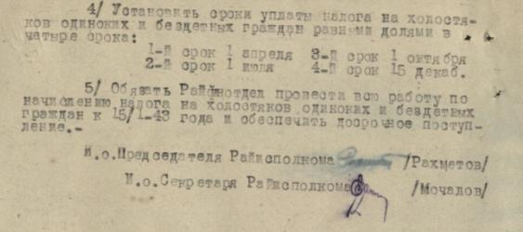
ОАС Ф-1 Оп-1 д. 30 л. 120

Slide 30
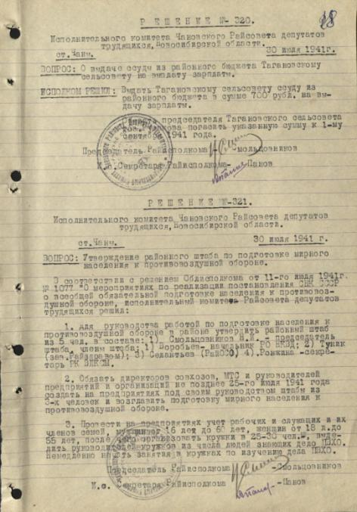
ОАС Ф-1 Оп-1 д. 13 л. 28

Slide 31
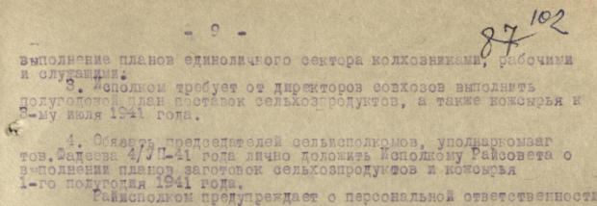

Slide 32
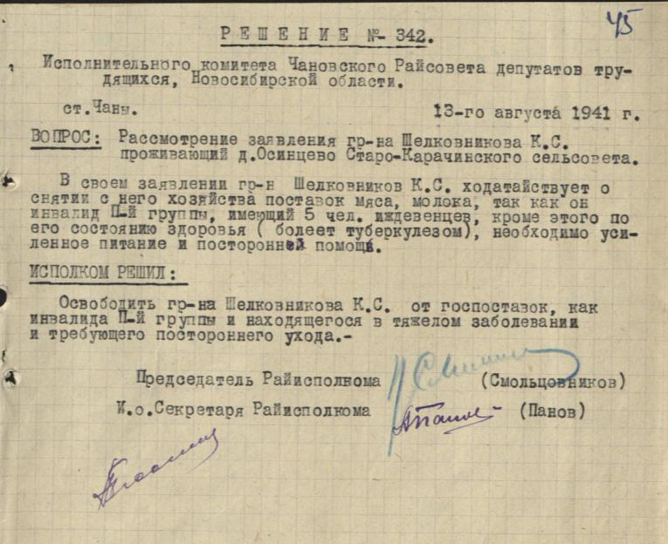
ОАС Ф-1 Оп-1 д. 13 л. 45

Slide 33
ОАС Ф-1 Оп-1 д. 35 л. 1

Slide 34
ОАС Ф-1 Оп-1 д. 35 л. 11

Slide 35
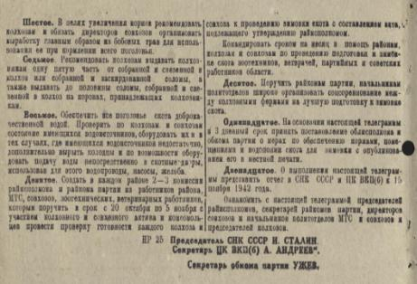
ОАС Ф-1 Оп-1 д. 35 л.64

Slide 36
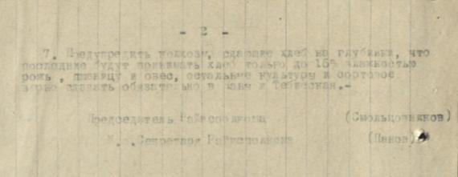
ОАС Ф-1 Оп-1 д. 13 л. 61

Slide 37
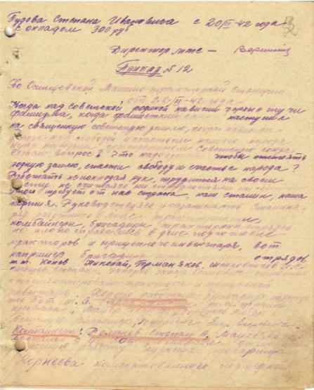
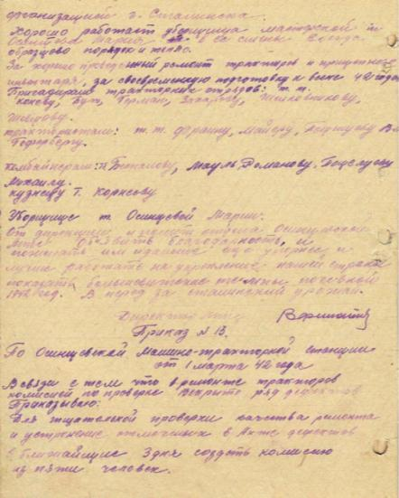
«Когда над Советской Родиной нависли черные тучи фашизма, когда фашистский сапог наступил на священную советскую землю, когда нависла угроза над свободой и счастьем нашего народа, перед каждым гражданином Советского Союза встал вопрос, что надо сделать, чтобы отстоять родную землю, спасти свободу и счастье народа?
Работать не покладая рук, трудиться на своем посту, не считаясь ни с трудностями ни с временем. Этого требует от нас страна, наша партия. Руководствуясь указаниями тов. Сталина ряд работников МТС: трактористы, комбайнеры, бригадиры тракторных отрядов не плохо справились в деле подготовки тракторов и прицепного инвентаря.
Например, бригадиры тракторных отрядов Конев Николай, Герман Яков, Шевцов Степан, Захаров Захар полностью отремонтировали трактора и прицепной инвентарь. Хорошо работали бригадир тракторов Бут Ф.Я., трактористы Майер Иван, Горбунов Александр, Поцелуев Владимир, Гоферберг Егор, комбайнеры: Романов Степан, Мауль Александр, Поцелуев Михаил. Нужно отметить хорошую работу кузнеца Корнеева, командированного подшефной организацией г. Сталинска. Хорошо работает уборщица мастерской Осинцева Мария, в ее смены всегда образцовый порядок и тепло.
От дирекции и политотдела объявить им благодарность и пожелать им и дальше еще упорнее и лучше работать на укрепление нашей страны. Показать большевистские темпы посевной 1942 г. Вперед за сталинский урожай!»
ОАС Ф-53 Оп-2 д. 2 л.л. 10-11

Slide 38
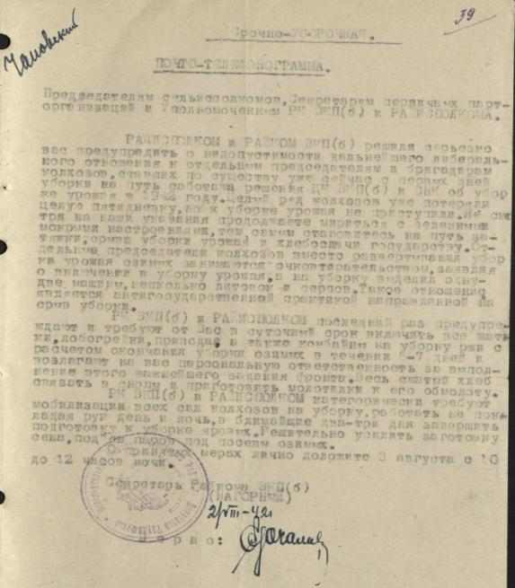
ОАС Ф-1 Оп-1 д. 35 л. 39

Slide 39
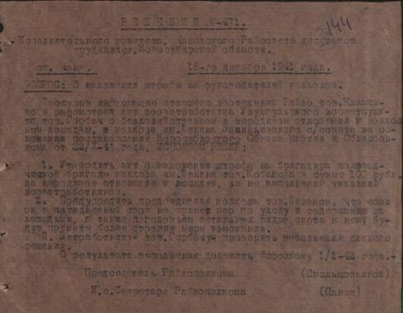
ОАС Ф-1 Оп-1 д. 13 л.л. 144-145

Slide 40
ОАС Ф-1 Оп-1 д. 38 л. 41

Slide 41
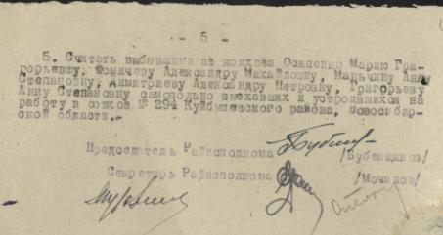
ОАС Ф-1 Оп-1 д. 38 л. 130

Slide 42
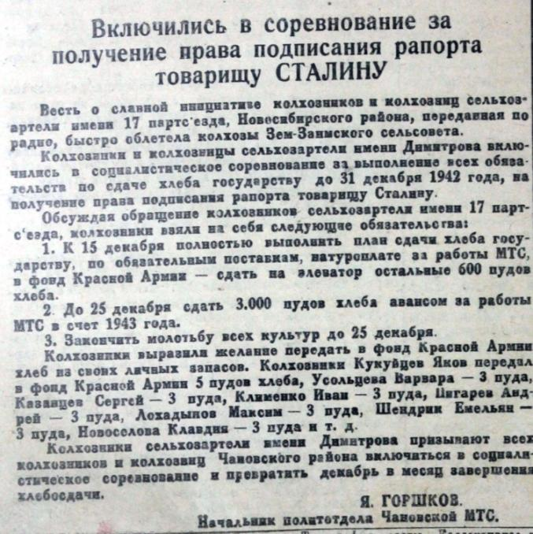
Газета «Коллективное животноводство» от 13.12.1942 г.

Slide 43
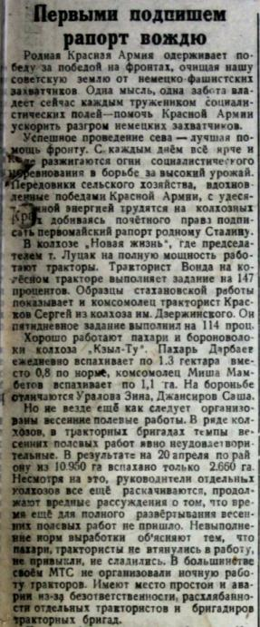
Газета «Коллективное животноводство» от 23.04.1944 г.

Slide 44
Лучшим из лучших работников района представлялось право подписывать рапорты товарищу Сталину.
Подписавшие брали на себя повышенные обязательства в работе. Старались своим трудом приблизить разгром врага

Slide 45
Газета «Коллективное животноводство» от 21.09.1944 г.

Slide 46
АРХИВНЫЕ ДОКУМЕНТЫ СВИДЕТЕЛЬСТВУЮТ…

Slide 49
ОАС Ф-91 Оп-1 д. 5 л.л. 3-10

Slide 50
Немало средств на дело разгрома врага внесли наши граждане из личных сбережений.
Первый Государственный Военный заем 1942 года был реализован на 1 млн. 800 тыс. руб.
Второй Государственный Военный заем 1943 года на 2 млн.526 тыс. руб.
Третий Государственный Военный заем 1944 года составил 3 млн. 735 тыс. руб.
Четвертый Государственный Военный заем 1945 г. составил 920 тыс. руб.
Так, заведующий конюшней Ф.П. Савилов подписался на 3000 рублей, при этом он сказал: «Пусть фашисты знают, что советский народ, мы колхозники, ничего не пожалеем, все отдадим, чтобы изгнать коварного врага с нашей земли».

Slide 51
ОАС Ф-1 Оп-1 д. 38 л. 77

Slide 52
ОАС Ф-1 Оп-1 д. 38 л. 114

Slide 53
Газета «Коллективное животноводство» от 05.05.1944 г.

Slide 54
ОАС Ф-1 Оп-1 д. 28 л. 75

Slide 55
ОАС Ф-1 Оп-1 д. 29 л. 7

Slide 56
«Наша школа № 8 г. Новосибирска ученики 4-5 классов помогали на сельхозработах, занимались прополкой, уборкой урожая, перелопачиванием зерна. Размещали нас в домах колхозников в деревнях Покровка, Карачи, Осинцево. В районе находились в конца мая до 1 октября, учебный год начинался во время войны 1 октября».
Из письма Сосниной Лиди Зиновьевны, Московская область

Slide 57
«В военные годы работала в д.Катенисс. Комбайнов не было и в помине. Косили жатками и приводами вязали снопы, а ночью возили на быках на бричках эти снопы в скирды, потом молотили на молотилке. Работали одни женщины, старики и дети. Осенью веяли зерно и на быках ночью возили в Чаны. Веяли зерно тоже вручную, мешками таскали в амбары. Было очень тяжело, но все ждали конца войны и старались хорошо работать.»
Кузьмина Нина Иосифовна, Кемеровская область

Slide 58
ОАС Ф-1 Оп-1 д. 38 л. 29

Slide 60
ОАС Ф-1 Оп-1 д. 30 л. 56

Slide 61
ОАС Ф-1 Оп-1 д. 30 л. 5

Slide 62
Основание Ф-1 Оп-1 д. 13 л. 58

Slide 63
Основание Ф-1 Оп-1 д. 13 л.38

Slide 64
ОАС Ф-1 Оп-1 д. 13 л. 33

Slide 65
ОАС Ф-1 Оп-1 д. 30 л. 23

Slide 66
ОАС Ф-1 Оп-1 д. 50 л. 194

Slide 67
ОАС Ф-1 Оп-1 д. 50 л. 235

Slide 68
«Во время войны проживала в аул Кошкуле, работали от промышленной артели «Искра» с. Чаны. Женщины ткали, а мы, дети, пряли шерсть, лен, сушили картошку, морковь, свеклу. Даже ночами чистили овощи с коптилочкой, света тогда не было. В Чанах в этой артели работали сапожные и пимокатные цеха. Мы ездили за кожей и хромом в Куйбышев даже на товарных поездах. В Кошкуле и Чанах поезда не останавливались и мы срывали стоп-кран и прыгали вместе с этой кожей под откос. Даже сейчас страшно все это вспоминать »
Живетьева Зинаида Григорьевна, Иркутская область

Slide 69
ОАС Ф-1 Оп-1 д. 13 л. 137

Slide 70
ОАС Ф-1 Оп-1 д. 37 л. 27

Slide 71
ОАС Ф-1 Оп-1 д. 35 л. 49

Slide 72
ОАС Ф-1 Оп-1 д. 27 л. 47

Slide 73
НОРМЫ ВЫДАЧИ ХЛЕБА ТАРИФИЦИРОВАННОМУ НАСЕЛЕНИЮ
НА АВГУСТ МЕСЯЦ 1942 Г.
-активу, райвоенкомату, главным агрономами главным механикам МТС, составу НКВД, главам семей – 800 г;
-женам нач.состава, эвакуированным, рабочим заготзерно, нефтебазы, кирзавода, пимокатного цеха, рабочим МТС, электростанции, рабочим по лесозаготовке, метеостанции, руководителям учреждений – 600 г;
-рабочим торфозаготовок- 700 г, перевыполняющим нормы – 800 г;
-остальным рабочим и служащим – 500 г;
-иждивенцам всех категорий – 300 г;
-отдыхающим красноармейцам, комсоставу, инвалидам ВОВ – 500 г;
-пенсионерам и престарелым – 400 г;
-всем больным – 500 г;
-детсадам – 200 г на ребенка
-милиции – 400 г на человека
ОАС Ф-1 Оп-1 д. 29 л.л. 24-24об

Slide 74
ОАС Ф-1 Оп-1 д. 50 л.л. 167, 178

Slide 75
ОАС Ф-1 Оп-1 д. 13

Slide 76
ОАС Ф-1 Оп-1 д. 39 л. 99

Slide 77
ОАС Ф-1 Оп-1 д. 50 л. 29

Slide 78
ОАС Ф-91 Оп-1 д. 5 лл. 14,15

Slide 81
ОАС Ф-7 Оп-1 д. 3 л.л. 9-10

Slide 82
ОАС Ф-1 Оп-1 д. 40 л.л. 59-59об

Slide 83
Газета «Коллективное животноводство» от 27.12.1942 г, от 07.11.1942 г.

Slide 84
О ЧЕМ ПИСАЛА РАЙОННАЯ ГАЗЕТА
Газета «Коллективное животноводство» от 14.02.1942 г., от 23.02.1942 г.

Slide 85
Газета «Коллективное животноводство»., от 27.09.1942 г., от 07.11.1942 г.

Slide 86
Газета «Коллективное животноводство» от 14.02.1942 г., 23.02.1942 г.

Slide 87
Газета «Коллективное животноводство от 03.06.1942 г., от 07.06.1942 г.

Slide 88
Газета «Коллективное животноводство» от 12.12.1942 г., от 13.12.1942 г.

Slide 89
Газета «Коллективное животноводство» от 23.02.1942 г.

Slide 90
Газета «Коллективное животноводство» от 23.02.1942 г.

Slide 91
Постановлением бюро Чановского РК ВКП (б) и исполнительного комитета районного Совета депутатов трудящихся от 08.09.1942 г. представить на областную Доску почета
-Колхоз «Кзыл-Ту» (председатель Х. Мамбетов), закончивший уборку зерновых и технических культур на площади 494га при отличном качестве работы;
-Колхоз Герой труда» (председатель Андреев), завершивший косовицу колосовых культур на площади 175 га;
-Е.П. Подольскую, вязальщицу колхоза им. Ильича Чановского сельсовета, навязывавшую по 1420 снопов ежедневно;
-О.А. Лисовиченко, колхозница колхоза им. Ильича Чановского сельсовета, навязывавшую по 1200 снопов в день;
-З. Котелкину, вязальщицу колхоза «Путь к социализму» Старо-Карачинского сельсовета, навязывавшую 1200 снопов при норме 500. ОАС Ф-91 Оп-1 д. 3 лл. 9-10

Slide 92
Газета «Коллективное животноводство» от 23.02.1942 г.,

Slide 93
Газета «Коллективное животноводство» от 23.02.1942 г., от 08.08.1942 г.

Slide 94
Газета «Коллективное животноводство» от 14.02.1942 г.

Slide 95
С июля 1941 г. санаторий «Озеро-Карачи» был реорганизован в эвакогоспиталь № 2486, первые раненые прибыли в госпиталь в октябре. Одновременно на лечении в эвакогоспитале находилось до 650 раненых.
За годы своей работы в госпитале прошли лечение более 10 тысяч человек.

Slide 96
«Товарищи бойцы, командиры и политработники, врачи, медсестры, санитары и санитарки, рабочие и служащие эвакогоспиталя! День 24 годовщины Красной армии Советская страна встречает в особо тяжелых условиях Великой Отечественной освободительной войны против немецких оккупантов.
Обрушившись на советскую землю фашистские орды с людоедом Гитлером, создали угрозу великим завоеваниям советского народа, поставили под опасность жизнь и свободу советских людей… Народ и армия- это единый фронт, перед которым поставлена историческая задача: добиться окончательного уничтожения ненавистного врага и освобождения всего человечества от рабства и угнетения.,выполняя указания тов. Сталина «Все для фронта, все для отпора врагу!», коллектив эвакогоспиталя имеет следующие результаты.

Slide 97
«-Отделов, работающих на отлично вместо 6 стало 8.
-Увеличилось количество отличников и ударников. Отличников было 108, стало 130, ударников было 70 стало 95.
-Закончены 5,5 месячные курсы медсестер, выпущено со званием младшей медсестры 21 чел., преподавание на курсах врачами производилось бесплатно. Этот подарок врачи госпиталя вносят в фонд обороны страны ко дню 24 годовщины Красной Армии.
-Открыто новое рапное отделение, что даст возможность повысить качество лечения больных и раненых.
-Подготовлены к развертыванию химлаборатория, биохимическое отделение, метеостанция, электрогрязелечение.
-Подготавливается открытие в госпитале нейрохирургического отделения, что повысит более быстрое возвращение бойцов в строй и на трудовой фронт…
Призываю всех товарищей бойцов, командиров и политработников, отличников, ударников, всех медицинских работников, всех рабочих и служащих эвакогоспиталя к дальнейшей самоотверженной работе в борьбе за образцовые показатели с тем, чтобы вместе со всем Советским народом и героической Красной Армией ковать победу и обеспечить окончательный разгром гитлеровской Германии. Дело наше правое! Враг будет разбит! Победа будет за нами!»
ОАС Ф-37-Л Оп-2 д. 65 лл. 36-37

Slide 98
Обучение ходьбе раненого 1942 г.

Slide 99
Политинформация
Обход главного хирурга И.С. Кондрашова 1943 г.

Slide 100
«В 1941 г. курорт стал госпиталем, где мы дети войны давали концерты в домиках, стирали перевязочный материал …
Затем переехали в с. Покровка, где помогали в колхозе им. Кагановича: пололи, копали картофель. В уборочную страду нас возили на хлебное поле, где под наблюдением взрослых вязали снопы…»
Трофимова (Баширова) А.С. , г. Петропавловск

Slide 101
У ВОЙНЫ НЕТ ВОЗРАСТА

Slide 103
-
Сингатулина Зуря, ученица 4 класса Белехтинской начальной школы собрала 200 кг колосьев;
-Муратов Лали, ученик 4 класса Белехтинской начальной школы, работал конюхом на сеноуборке, на жатке, гонщиком. Выработал 85 трудодней;
-Лазарев Александр, 15 лет, сын колхозника-фронтовика, активно участвовал в весенне-посевной и уборочной компаниях. Работал на жатке. Убирал 1,5-5 га вместо 4 га по норме, в дни фронтовой декады добился 7-8 га ежедневно, убрал на жатке 200 га без потерь. За летний период выработал 120 трудодней;

Slide 104
-Шепель Рая, ученица 2 класса собрала 50 кг зерна;
-Алимпиева Нина, ученица 5 класса Чановской средней школы. Собрала 108 кг колосьев, работала активно на скирдовании хлеба, заготовке вязок;
-Бегжанов Жентимир, ученик 1 класса, участвовал на прополке хлебов, на сеноуборке, работал коноводом. Собирал в день 10-15 кг колосьев.
Основание Ф-1 Оп-1 д. 29 л л. 28-30

Slide 105
Газета «Коллективное животноводство» от 20.03.1942 г.

Slide 106
Газета «Коллективное животноводство» от 05.02.1942 г.

Slide 107
На территории Чановского района в годы Великой Отечественной войны действовало 3 детских дома: Тармакульский, Щегловский. Сарыбалыкский
ОАС Ф-1 Оп-1 д. 37 л. 5

Slide 108
В октябре 1943 г. организована столовая для детей фронтовиков на 25 мест в д. Большой Тебисс, в январе 1944 г. - столовая для остронуждающихся семей военнослужащих на 50 мест.
Все семьи военнослужащих обеспечены земельными участками под огороды, на это выделено 25 центнеров посадочного картофеля.
Организован сельпромкомбинат. Для семей военнослужащих отремонтировано 214 пар кожаной обуви, для инвалидов ВОВ – 124 пары. Пошито одежды 61 шт., отремонтировано 142 пары валенок
ОАС Ф-1 Оп-1 д. 46 лл. 22-22об

Slide 109
ОАС Ф-1 Оп-1 д. 30 л. 64

Slide 110
В 1941 г. в район стали прибывать эвакуированные с прифронтовой полосы, жители Ленинграда, Карело-Финской АССР (финны, карелы, китайцы), немцы из Поволжья, Краснодарского края, Симферополя, калмыки.
Наиболее нуждающимся райисполкомом выдавалась денежная помощь до 300 руб.
Организовывались небольшие обеды для детей фронтовиков.
Бесплатное питание одного человека не выше 6 руб. в день Обеспечение отдельных семей обувью и одеждой производилось через торговую сеть.
ОАС Ф-1 Оп-1 д. 24 л. 1

Slide 111
ОАС Ф-1 Оп-1 д. 13 л. 143

Slide 112
ОАС Ф-1 Оп-1 д. 24 л. 16

Slide 113
ОАС Ф-1 Оп-1 д.29 л. 61

Slide 114
ОАС Ф-1 Оп-1 д. 24 лл. 21,22

Slide 115
ОАС Ф-1 Оп-1 д. 24 л. 18

Slide 116
ОАС Ф-1 Оп-1 д. 24 л. 30

Slide 117
ОАС Ф-1 Оп-1 д. 24 л. 17

Slide 118
ОАС Ф-1 Оп-1 д. 24 лл. 36,46

Slide 120
ОАС Ф-1 Оп-1 д. 24

Slide 121
«В эвакуации были без матери (умерла), отец пожилой и больной и нас семь детей. В то время старожилам жилось нелегко, а мы, эвакуированные ни кола ни двора. Да и приехали почти ни в чем. Жили сначала на квартире у дедушки. Затем освободился дом и нам его дали. Едой помогали местные люди: кто картошки на похлебку даст, кто литр или поллитра молока.»
Попова Мария Васильевна, Мариуполь

Slide 122
1941 г. Семья Ролледер Петро и Мари с детьми
Судя по спискам, основная масса людей прибыла из Лизандергейского кантона, сел Либенау, Денкель, Коопенталь, Станции Безымянная, совхоза 103, г. Бельцер, меньше из Краснодарского края, Бахчисарайского, Гульковского, Гильчивского районов, Симферополя. Семьи расселялись по колхозам и совхозам района. В каждой семье по несколько детей, старики, подростки и почти нет взрослых мужчин. В обязательной графе «кем и где работал до эвакуации» стоят незамысловатые профессии: доярка, домохозяйка, помощник мастера, кухарка, разнорабочий, работница огорода, встречаются и заведующая детским садом, ЗАГСом, воспитательница детсада, учитель.
Ф-1 Оп-1 д. 48
Ф-43 Оп.-1 д.102

Slide 123
Из докладной записки УНКВД по Новосибирской области о трудовом и хозяйственном устройстве спецпереселенцев-немцев, расселенных в Новосибирской области:
«Спецпереселенцы-немцы в местах расселения размещены в квартирах местного населения или на свободной жилплощади, принадлежащей организациям. В Чановском районе немцы вселены по 10-15 чел. В одну комнату, в результате скученности и антисанитарного состояния квартир, отсутствия бань, возникли случаи заболевания сыпным тифом. В Чановском районе по распоряжению районных организаций все немцы сняты со снабжения хлебом, в том числе и дети, родители которых призваны в рабочие колонны, в результате этого оставшиеся дети ходят по селам и собирают милостыню. В районе не проводят какой-либо массовой работы среди немцев, а даже и члены ВКП (б) из числа немцев на партийные собрания не приглашаются.»
Из сообщения начальника Чановского РО НКВД в центральный аппарат НКВД:
«В Чановском районе из числа прибывших немцев, переселённых в количестве 6000 человек, большинство рабочих и служащих своего хлеба не имеют.… В колхозах, в которых они расселены, излишков хлеба нет, им выдают по 1 кг хлеба только на главу семьи. На детей хлеб не выдаётся… от плохого питания имеются случаи опухания детей немцев переселенцев."

Slide 124
«Наша семья прибыла на ст. Чаны 25.09.1941 г. с эшелоном переселенцев. Прибывших переселили по селам района. Мы попали в деревню Кабаклы. Семья состояла из двух тетушек и 4 братьев. Старшие через пару дней после приезда пошли работать в колхоз. Мы с братом близнецом Митей тоже вскоре пошли работать в колхоз. Сначала работали на разных работах, затем скотниками на МТФ. В качестве тягловой силы на двоих нам дали нетель, на которой вывозили навоз из конюшни и ездили за кормом. На посевной я водил быков, а чаще коров, запряженных в плуг, бороновали на лошадях. Потом работал на сенокосе, какое-то время пас колхозное стадо.

Slide 125
В январе 1942 г. двух старших братьев мобилизовали для работы в трудармию по заготовке и переработке леса на Урале. В конце октября и мы с братом-близнецом, не достигшие полных 17 лет были мобилизованы для работы в шахте на Урал. Митя умер в мае 1943 г., а я чудом остался жив, помог один добрый человек. Люди в Кабаклах были доброжелательные и проявили участие к нам, за что я им и сегодня благодарен.»
Фрезе Василий Иванович, Оренбургская область

Slide 126
«Нас во время войны выслали из Саратовской области в Новосибирскую область. Папу взяли на трудовой фронт. Он работал на шахте в Подмосковье, добывал уголь. Маму тоже взяли на трудовой фронт, она работала в Новосибирске на военном заводе, делала снаряды. Мы, пятеро детей остались с бабушкой, жили тяжело, трое умерли от голода, а нас с братом определили в Тармакульский детский дом.»
Иост Фрида Филипповна

Slide 127
В наш район в военные годы также были переселены семьи калмыков
«Несмотря на то, что многие калмыки были плохо устроены, для большинства из них работа была новой и освоение ее подчас, тормозилось незнанием языка, большинство калмыков работало хорошо».
«В Чановском районе из общего числа расселенных калмыков не больше 20% имеют годную зимнюю одежду и обувь. Остальные калмыки для проживания в зимних условиях не приспособлены» Имеются факты, когда в октябре некоторые калмыки в поле работают босиком, большая часть не имеет сменного белья, а некоторая часть белья вообще. Имеют место случаи, когда по причине отсутствия одежды и обуви калмыки не выходят на работу.»
Калмыцкая семья переселенцев- Убушаев М.У. с женой и детьми 1950е годы

Slide 128
Из воспоминаний Павла Очкаевича Годаева, уроженца села Эркн-Амн, публициста
"Станция называлась Чаны… Оживленная станция, через которую проходит линия с запада на восток. Нас встречали энкаведешники. На конных санях со станции нас привезли в районный Дом культуры. Сюда привезли огромное количество людей: не было места, чтобы пройти, нужно было переступать друг через друга. Мы оставались в этом клубе трое суток. Затем ночью нас повезли в деревню Добринка, это примерно 37 км от райцентра. Три семьи – дяди, бабушка и с нами две семьи наших родственников, отцовой сестры… Нас подселили к главному бухгалтеру колхоза Шерстюку Ивану Францевичу… Сразу после приезда у нас умерли мама, бабушка, тетя Халга и трое двоюродных братишек… Меня звали Гоога Эльта, а в Сибири я стал Павлом, Пашей, а дядя Кётяря –Костей…"

Slide 129
ПИСЬМА С ФРОНТА

Slide 130
Газета «Коллективное животноводство» от 11.03.1942 г.

Slide 131
Газета «Коллективное животноводство» от 26.05.1942 г.

Slide 132
Газета «Коллективное животноводство» от 10.02.1944 г.

Slide 133
Газета «Коллективное животноводство» от 13.07.1944 г.

Slide 134
Газета «Коллективное животноводство» от 11.01.1945 г.

Slide 135
Газета «Коллективное животноводство» от 27.09.1944 г.

Slide 137
СОТНИ ТРУЖЕННИКОВ БЫЛИ НАГРАЖДЕНЫ МЕДАЛЬЮ «ЗА ДОБЛЕСТНЫЙ ТРУД В ВЕЛИКОЙ ОТЕЧЕСТВЕННОЙ ВОЙНЕ 1941-1945 ГГ.

Slide 138
ОАС Ф-1 Оп-1 д. 56 л.62-64

Slide 139
Погибло в боях 1678 человек,
пропало без вести 1807 человек,
умерли в госпиталях 401 человек,
умерли в плену 20 человек.

Slide 140
Вернулось с войны 4304 наших земляка.
На 09.05.2014 года осталось в живых 24 участника тех страшных событий
За мужество и отвагу во время войны около 3650 чановцев награждено Орденами и Медалями

Slide 141
Георгий Филиппович Байдуков
Василий Иванович Беликов
Николай Алексеевич Бенеш
ГЕРОИ СОВЕТСКОГО СОЮЗА – НАШИ ЗЕМЛЯКИ
Александр Дмитриевич Булаев
Пантелей Данилович Юрченко
Петр Григорьевич Яценко

Slide 142
В Чановском районе увековечены имена воинов-земляков:
Таганская средняя школа носит имя Героя Советского Союза Петра Григорьевича Яценко.
Школа села Красное носит имя Героя Советского Союза Николая Алексеевича Бенеша.

Slide 143
Одна из улиц поселка Озеро Карачи носит имя Героя Советского Союза Пантелея Даниловича Юрченко.
Основание ОАС Ф-30 Оп-1 д.120 л. 268

Slide 144
В р.п. Чаны улица носит название Братьев Жёлтиковых – в честь трех братьев, не вернувшихся с полей сражений
Основание ОАС Ф-7 Оп-1 д 241 л. 111

Slide 145
ЛИКУЕТ СТРАНА!
ЛИКУЕТ НАРОД!

Slide 149
О них, о тех, кто воевал,
Пройдет преданье по векам,
И ты, товарищ, где бы их не встретил,
За то, что день твой радостен и светел,
С любовью поклонись фронтовикам!

Slide 151
Выставку подготовили:
О.А. Губер, начальник отдела архивной службы администрации Чановского района,
Н.С. Иванова, ведущий специалист отдела архивной службы администрации Чановского района
30.04.2014 г.

